Slide 1

Tests Unitaires
Présentateur : Phuong Vu NGUYEN

Slide 2
Contenu
I
Définition de test unitaire
Framework Specflow
II
III
Q&A

Slide 3
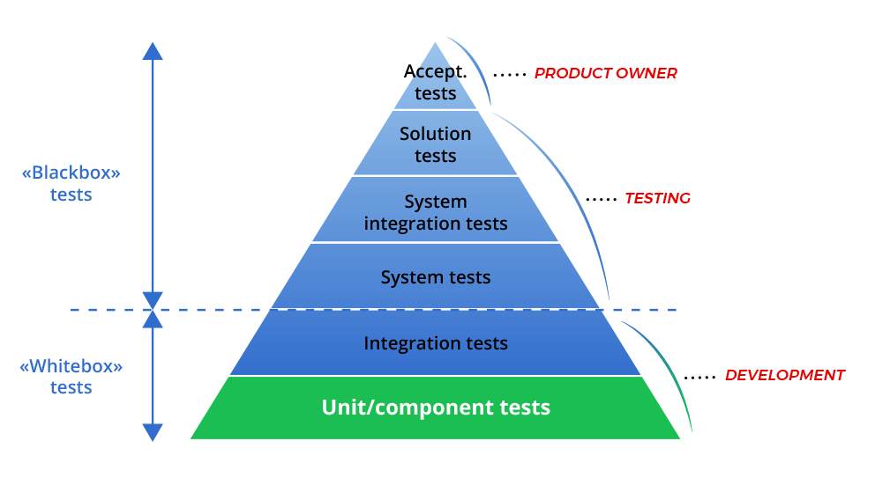
Types de Test
Test Unitaire | SpecFlow | Q&A
Source : https://blog.atinternet.com/fr/pourquoi-investir-dans-les-tests-unitaires/

Slide 4







Pourquoi test unitaires
Test Unitaire | SpecFlow | Q&A
Source : https://www.typemock.com/7-benefits-of-unit-testing/

Slide 5
Test Unitaire | SpecFlow | Q&A
Site web : https://specflow.org/
Course : https://app.pluralsight.com/course-player?courseId=2d108502-d689-4683-9ae8-345fa8d17466
ScenarioContext : https://www.toolsqa.com/specflow/scenariocontext-current-in-specflow/

Slide 6

Hoạt động AEVS | SpecFlow | Q&A

Slide 7
Merci !

